Slide 1
«Большая история маленького района "
Материалы к образовательной деятельности для ребят старшего дошкольного возраста
«Большая история маленького района»
Подготовили: воспитатель ГБОУ «Школа №2089 Баранова О.В
воспитатель ГБОУ «Школа №2089» Пряничникова Н. Д.
воспитатель ГБОУ «Школа №2089» Антошина Е.В.

Slide 2
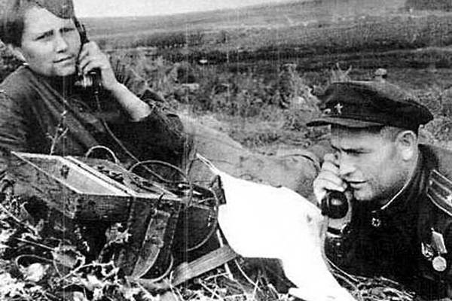
Связисты
Связисты

Slide 3
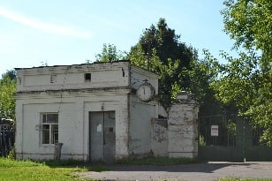
Радиоцентр

Slide 4
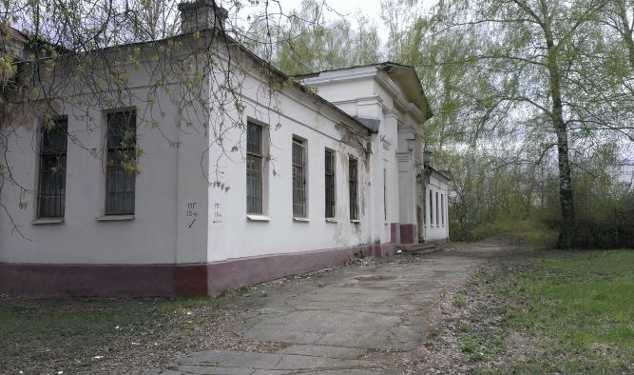
Радиоцентр

Slide 5
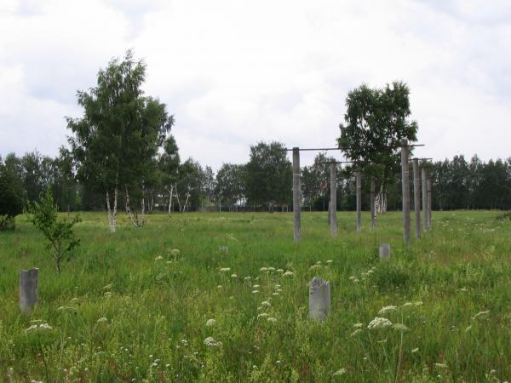
Антенное поле

Slide 6
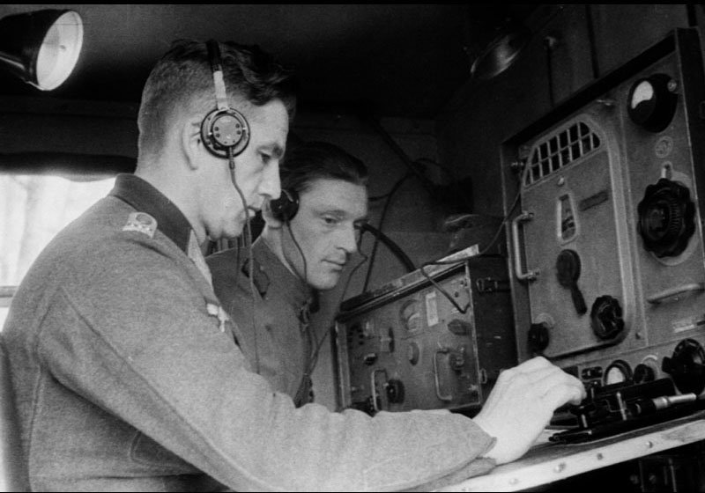
Радиобюро

Slide 7
